Slide 1






Estudio Longitudinal Social de Chile
Planificación 2019

Slide 2
Cronograma 2019
Actividad | Fecha
Entrega de Base de datos ELSOC 2018 (Corte Transversal) | 9 de Abril
Entrega de Documentación ELSOC 2018 (Corte Transversal) | 12 de Abril
Entrega de Base de Datos ELSOC 2016-2018 (Longitudinal) | 17 de Abril
Actualización de Repositorio ELSOC (Ola 2017 a todo el público) | 26 de Abril
Envío de 1ra Versión del Cuestionario ELSOC 2019 a Centro MicroDatos | 17 de Mayo
Inicio de Trabajo de Campo ELSOC 2019 (fecha tentativa) | 5 de Agosto

Slide 3
Cambios en ELSOC 2019
La entrega de los datos de ELSOC para los investigadores COES será por medio de una plataforma web.
La liberación pública de los datos de ELSOC se realizará por medio del repositorio en Dataverse Project.
El equipo ELSOC iniciará durante Abril la revisión del Cuestionario 2019. Se opera bajo el escenario de repetir el cuestionario 2017 (sin cambios). En caso de que hayan modificaciones, se comunicará a los investigadores en su debido momento el modo en que se implementarán.
Resultados de Encuesta de Usos de ELSOC nos han permitido identificar necesidades y oportunidades para la planificación de actividades durante 2019.

Slide 4
Actividades Públicas ELSOC 2019
COES desarrollará diversas actividades relacionadas a los datos de ELSOC:
Lanzamientos públicos de resultados de ELSOC (formato
Workshops y Talleres de Capacitación con datos de ELSOC.
Seminario de Investigación con ELSOC.
Se necesita colaboración por parte de las líneas para desarrollar presentaciones de resultados de ELSOC. Cada línea debe coordinar una propuesta de presentación (temas de presentación, encargados, fechas tentativas) con Benjamín y Alejandro. Un objetivo transversal de COES 2.0 es el desarrollo de actividades fuera de la Región Metropolitana.

Slide 5
Actividades Públicas ELSOC 2019
Se planifica realizar un “Call for Papers” durante el primer semestre para convocar al seminario académico ELSOC. Dicha actividad involucrará a investigadores COES, postdocs, tesistas y patrocinados.
Los workshops tendrán una estructura modular, orientada a temas específicos, distinguiendo entre audiencias según nivel de entrenamiento previo. La Encuesta de Usos de ELSOC nos permitió identificar las principales áreas de interés. Prontamente liberaremos un calendario de actividades.

Slide 6


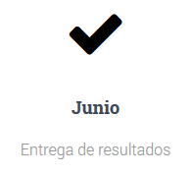


Conferencia CEDEUS-COES

Slide 7
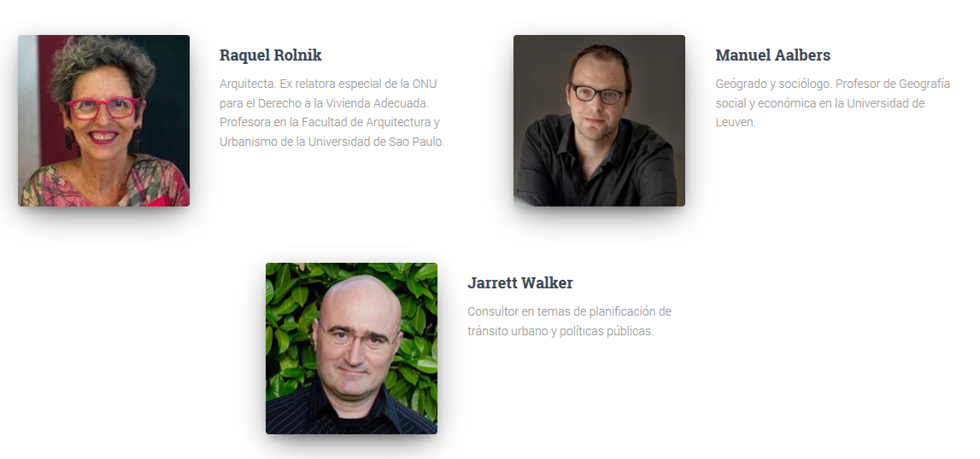
Conferencia CEDEUS-COES Keynote speakers confirmados

Slide 8
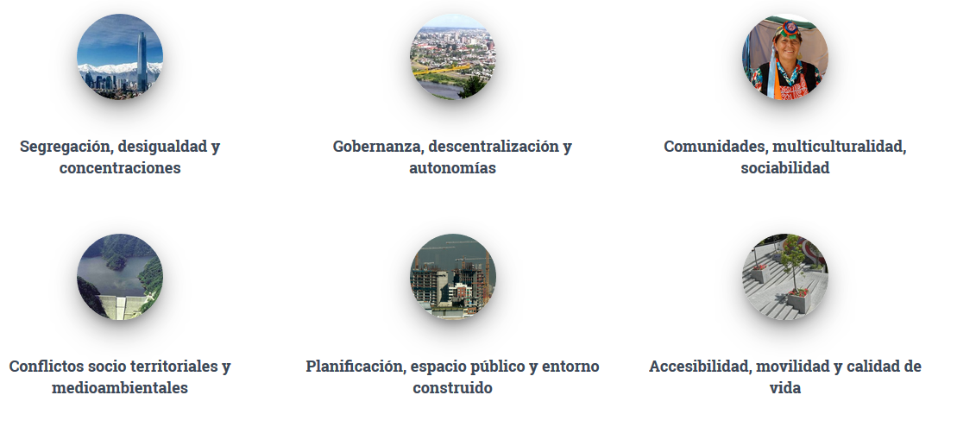
Conferencia CEDEUS-COES Ejes de la conferencia
Ernesto López (UCH-COES)
´Matías Garretón (UAI-COES)
Felipe Link (PUC-COES-CEDEUS)
Francisco de la Barrera (UDEC-CEDEUS)
Alejandra Rasse (PUC-CEDEUS)
Hugo Silva (PUC-CEDEUS)

